Slide 1
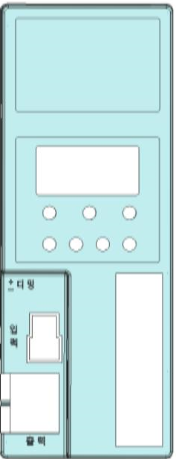
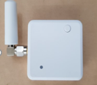
LORA 양방향 보안등 자동 점멸기
기능 정리
입력 전압 AC220V
출력 전압 AC220V / 5A
GPS – 위치정보 및 시간동기화 (옵션)
통신모듈 – 통신용 / 정전 보고용 밧데리 적용 / 정전보고(옵션)
디밍 – DC0~10출력 / 디밍 컨버터 적용시
- 점등 시 디밍 설정
- 2 단계별 디밍 스케줄 설정
6. 보호 휴즈 / 전선휴즈로 가능
입/출력 표시 LED램프
전류 / 누전 / 전력 / 전력사용량 / 전압
안정기상태 / 램프상태 / 이상점등
지역코드 21곳
지역설정 / 지정시간 (상시소등, 상시점등)
심야소등 / 적용기간
강제제어 / 유지시간 3분 (+-99) / 무제한
점소등 보정 +-99분
Lora모뎀 : 외장형 모뎀적용(SKT)
유니트 케이스 금형 제작필요
0. 서울
1. 경기서부(인천)
2. 경기동부(광주)
3. 경기남부(평택)
4. 강원동부(속초)
5. 강원서부(여주)
6. 강원남부(태백)
7. 강원북부(춘천)
8. 충청동부(충주)
9. 충청서부(서산)
10. 충청남부(세종)
11. 충청북부(천안)
12. 전라동부(여수)
13. 전라서부(목포)
14. 전라남부(광주)
15. 전라북부(전주)
16. 경상동부(울산)
17. 경상서부(대구)
18. 경상남부(부산)
19. 경상북부(안동)
20. 제주
사용자입력장치
밧데리스위치
ZCT단자(내부)
디밍 0~10
입력AC220V
통신모듈
출력AC220V

Slide 2
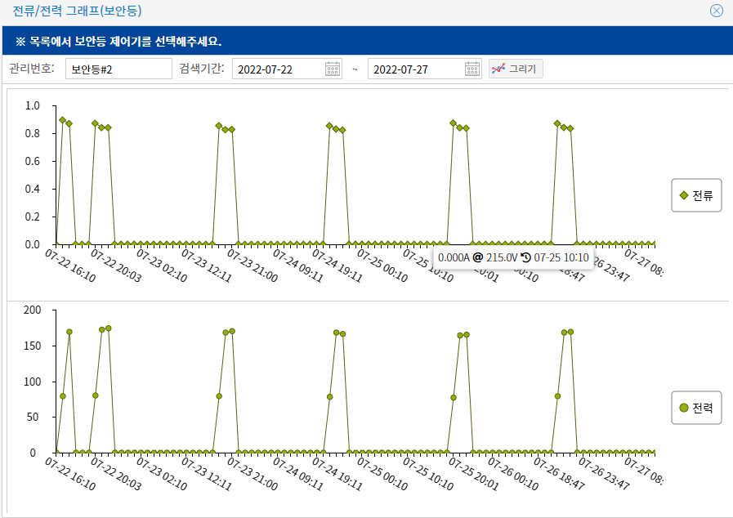
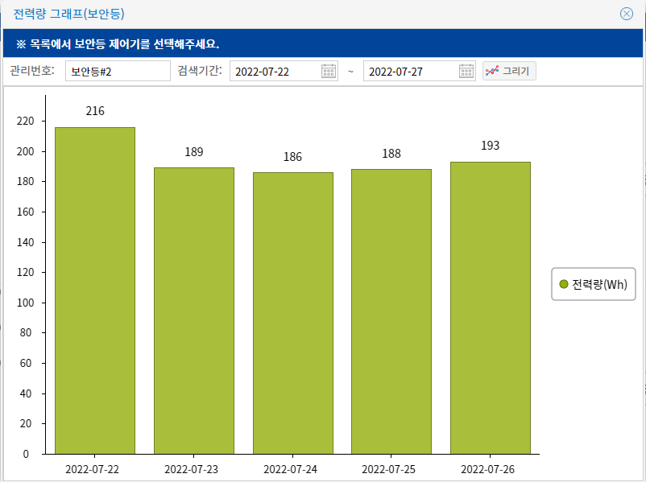
LORA 양방향 보안등 자동 점멸기
1. 전류 / 전력 / 전력량 / 누전
전류 / 전력
전력량

Slide 3
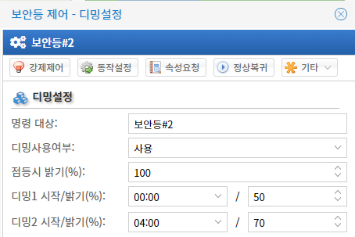
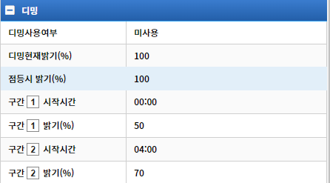
LORA 양방향 보안등 자동 점멸기
2. 디밍기능
설정화면
이벤트 보고화면
타임차트
100%
50%
70%
점등시100%
00:00
04:00
50%
70%
50%
점등시50%
00:00
04:00

Slide 4
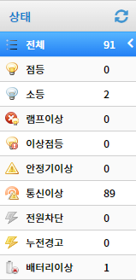
LORA 양방향 보안등 자동 점멸기
3. 안정기상태 / 이상점등 / 램프상태
점등시 전류은 걸리지만 전력이 나오지 않음
OFF상태에서 전력이 검출 시
점등시 전력이 “0”상태
제어기에서 서버로 18시간 동안 한번도 통신하지 않은 상태
입력전원 0 V 일때
누전 값이 감지된 상태
저전압 이나 스위치 Off상태

